Slide 1
Графики функций
10 класс
Составил учитель математики
Крайников Данил Дмитриевич

Slide 2
Виды графиков функций
Линейная функция
Гипербола
Парабола
Тригонометрические графики функций

Slide 3
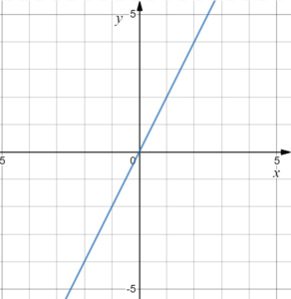
Линейная функция
Линейной функцией называют функцию, которую можно описать формулой вида y=kx+b, где x – переменная, а k,b – некоторые числа

Slide 4
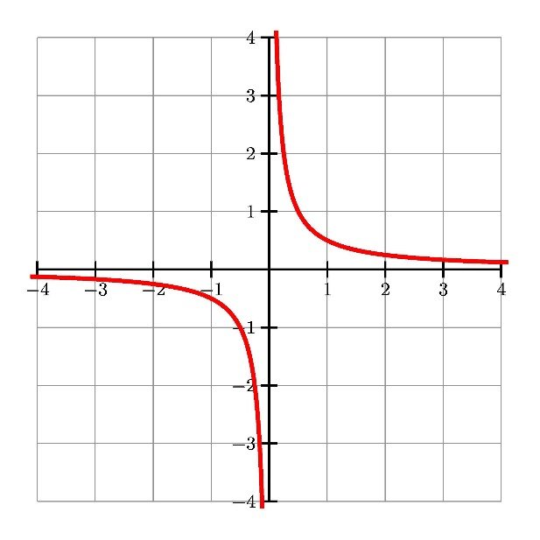
Гипербола
Гиперболой называют график обратной пропорциональности, которая задаётся формулой y=$\frac{k}{x}$, где x – переменная, а k – некоторое число

Slide 5
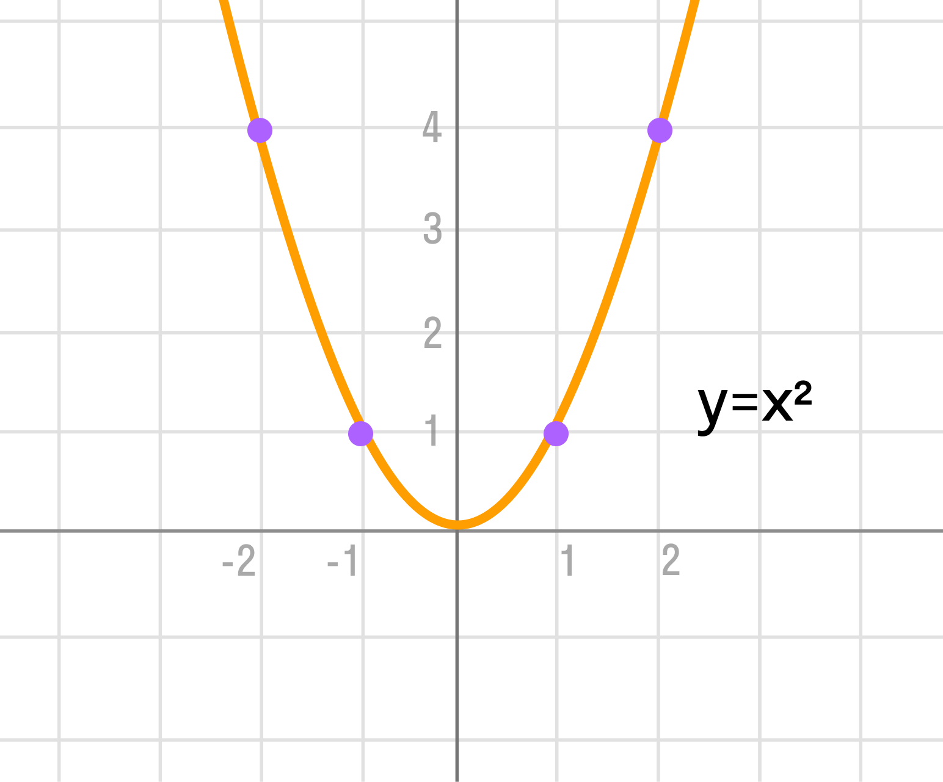
Парабола
Парабола может быть задана такими формулами, как y=a$x^{2}$ и y=a$x^{2}$+bx+c, где x – переменная, a a,b и c – некоторые числа

Slide 6
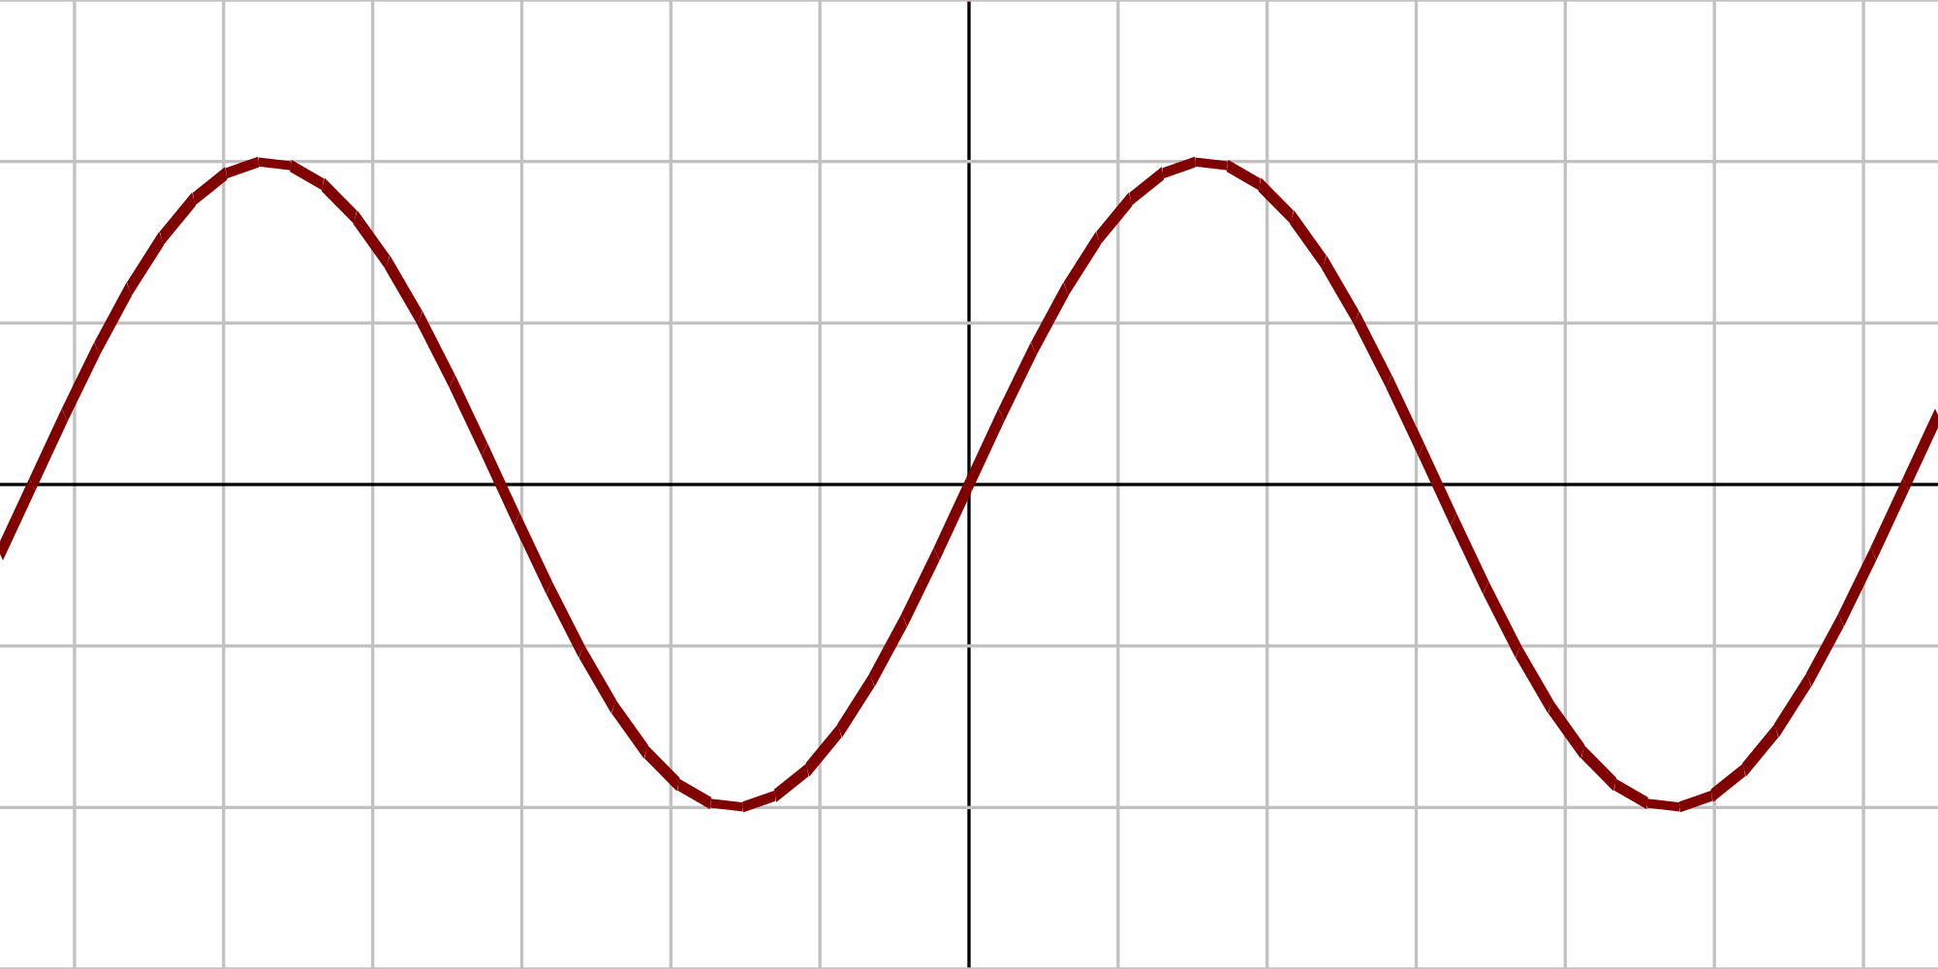
Тригонометрические графики
Существует масса тригонометрических графиков ф-ций: y=sinx, y=cosx, y=tgx, y=ctgx

Slide 7
Другие графики
Помимо этого, у нас могут быть и другие графики функций
График ф-ции окружности ${(x−a)}^{2}$+${(y−b)}^{2}$=$R^{2}$
График ф-ции модуля y=|x|
График ф-ции квадратного корня y=$\sqrt{x}$

Slide 8
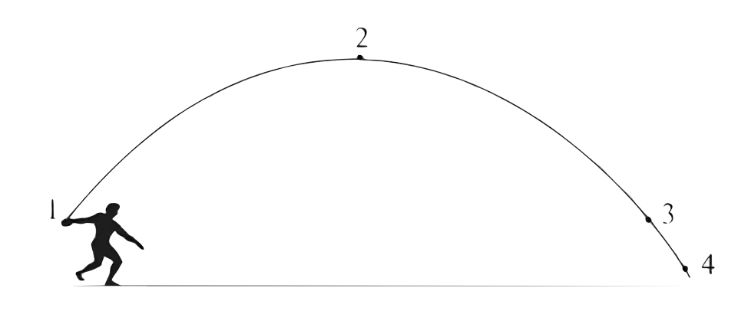
Как с помощью графиков описать движение?
С помощью графиков функции можно описать движение различных объектов.
Например, тут мы можем увидеть, как атлет кидает ядро, и оно летит по траектории, которое можно описать с помощью параболы

Slide 9
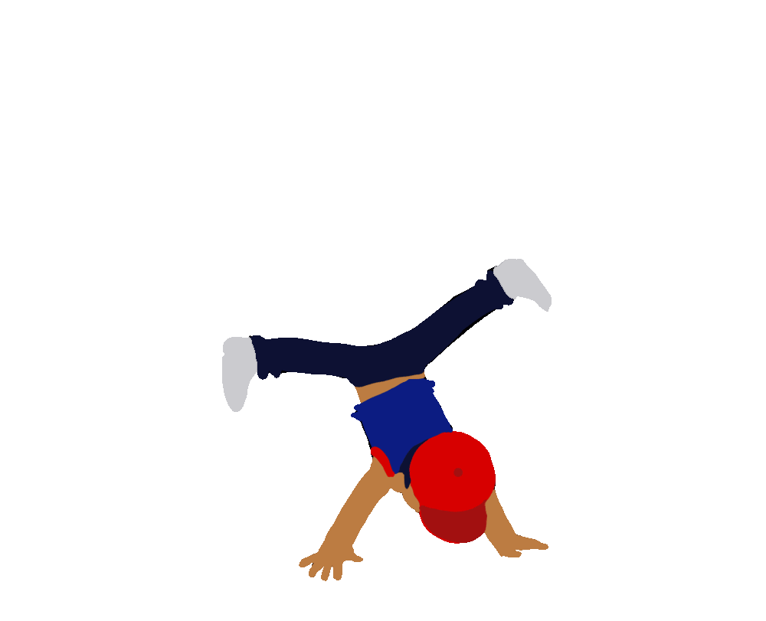
Брейк-данс и график функции
А что если мы попытаемся описать что-то посложнее? Посмотрите на данную анимацию. Какой функцией можно описать движение ног?

Slide 10
План урока
Повторим какие графики функций бывают
Практическое задание по группам
Презентация
Домашнее задание

Slide 11
Практическое задание
Сейчас вы все делитесь на группы. Ваша задача:
Выбрать любое движение из брейк-данса
Описать его с помощью графиков ф-ций
Построить необходимые графики
Презентовать движение и график

Slide 12
Презентация работ

Slide 13
Рефлексия
Какие выводы мы сделали в течении урока?
Меня особенно удивило…
За что можно похвалить одноклассников?

Slide 14
Домашнее задание

Slide 15
Хорошая работа

